Slide 1
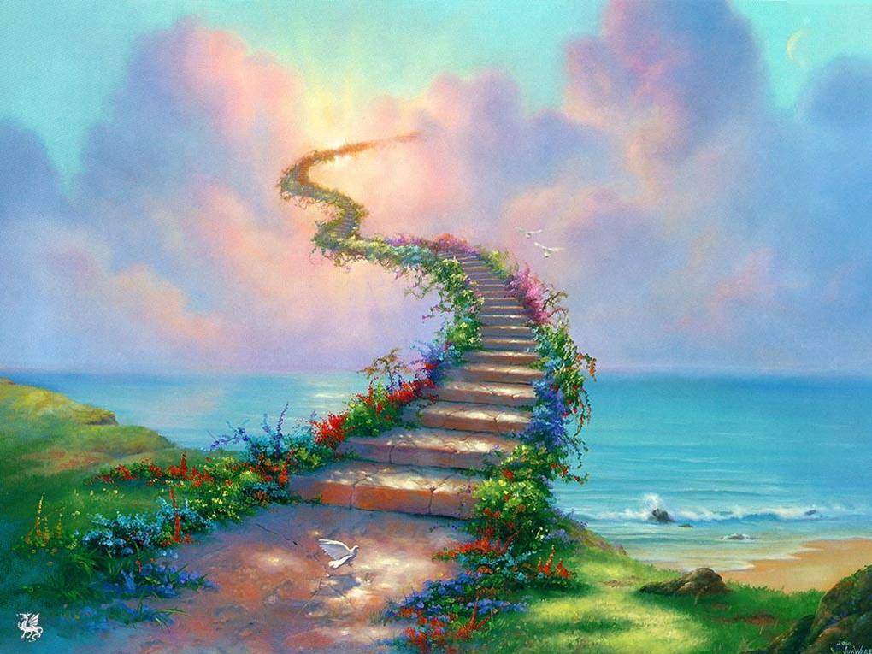

苏教版四年级语文上册第四单元
目标
生词
开天辟地
故事
第一部分
第二部分
第三部分
第四部分
练习
预习

Slide 2


学习目标：
1.通过对重点句、重点词的品味，感受盘古的神力无比及巍峨形象。
2.通过对课文品读，进一步感受盘古的伟大、无私，从而有感情地朗读，熟记成涌。
3.认识文章“对仗”的写作手法，初步感受对仗的特点。

Slide 3


混沌 巍峨 开天辟地 冉冉上升
雷霆 合拢 精疲力竭 纵横交错
板斧 一丈 加厚
柱子 血液 皮肤

Slide 4

传说在很久很久以前，天和地还没有分开，整个宇宙混沌一团，像个大鸡蛋。

Slide 5
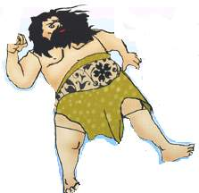
混沌一片
我睡了一万八千年！
句子3
句子1
句子2
变化

Slide 6
他一使劲翻身坐了起来，只听“咔嚓”一声，“大鸡蛋”裂开了一条缝，一丝微光透了进来。

Slide 7

大神见身边有一把板斧、一把凿子，他随手拿来，左手持凿，右手握斧，对着眼前的黑暗混沌，一阵猛劈猛凿，只见巨石崩裂，“大鸡蛋”破碎了。

Slide 8
左手持凿，
右手握斧。

Slide 9
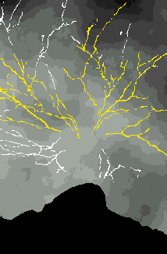

轻而清的东西冉冉上升，变成了天；
重而浊的东西慢慢下沉，变成了地。

Slide 10
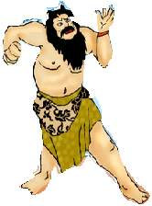
天
地
成
形
我每天升高一丈！

Slide 11



汗水变成
雨露甘霖
血液变成江河
肌肉变成三山五岳
皮肤变成良田
筋脉变成大道

Slide 12

几千万年过去了，天不再升高，地不再加厚，而盘古也已精疲力竭。
临死的时候，他的身躯化成了万物：口中呼出的气变成了风和云，发出的声音变成了轰隆的雷霆，左眼变成了光芒万丈的太阳，右眼变成了皎洁明媚的月亮，隆起的肌肉变成了三山五岳，流淌的血液变成了奔腾的江河，筋脉变成了纵横交错的大道，皮肤变成了万顷良田，就连流出的汗水也变成了滋润万物的雨露甘霖。

Slide 13
就这样，盘古以他的神力和身躯，开辟了天地，化生出世间万物。

Slide 14

1. 左手持凿，右手握斧。
2. 轻而清的东西冉冉上升，变成了天；重而浊的东西慢慢下沉，
变成了地。
3. 天和地分开后，盘古就头顶天，脚 踏地，站在天地当中。
4. 天每天升高一丈，地每天加厚一丈。

Slide 15

小练笔
我听过的神话故事有 等，其中我
喜欢 (书名)的 (人名)，我喜欢 (书名)的 (人名)，我还喜欢 (书名)的 (人名)。在这些神话故事中，我感受到了 。

Slide 16

预习提纲：
用△找出13课的重点段 落；用。画出文中精彩的句子;用—画出生词。

